Slide 1




Summer
Kể chuyện

Slide 2
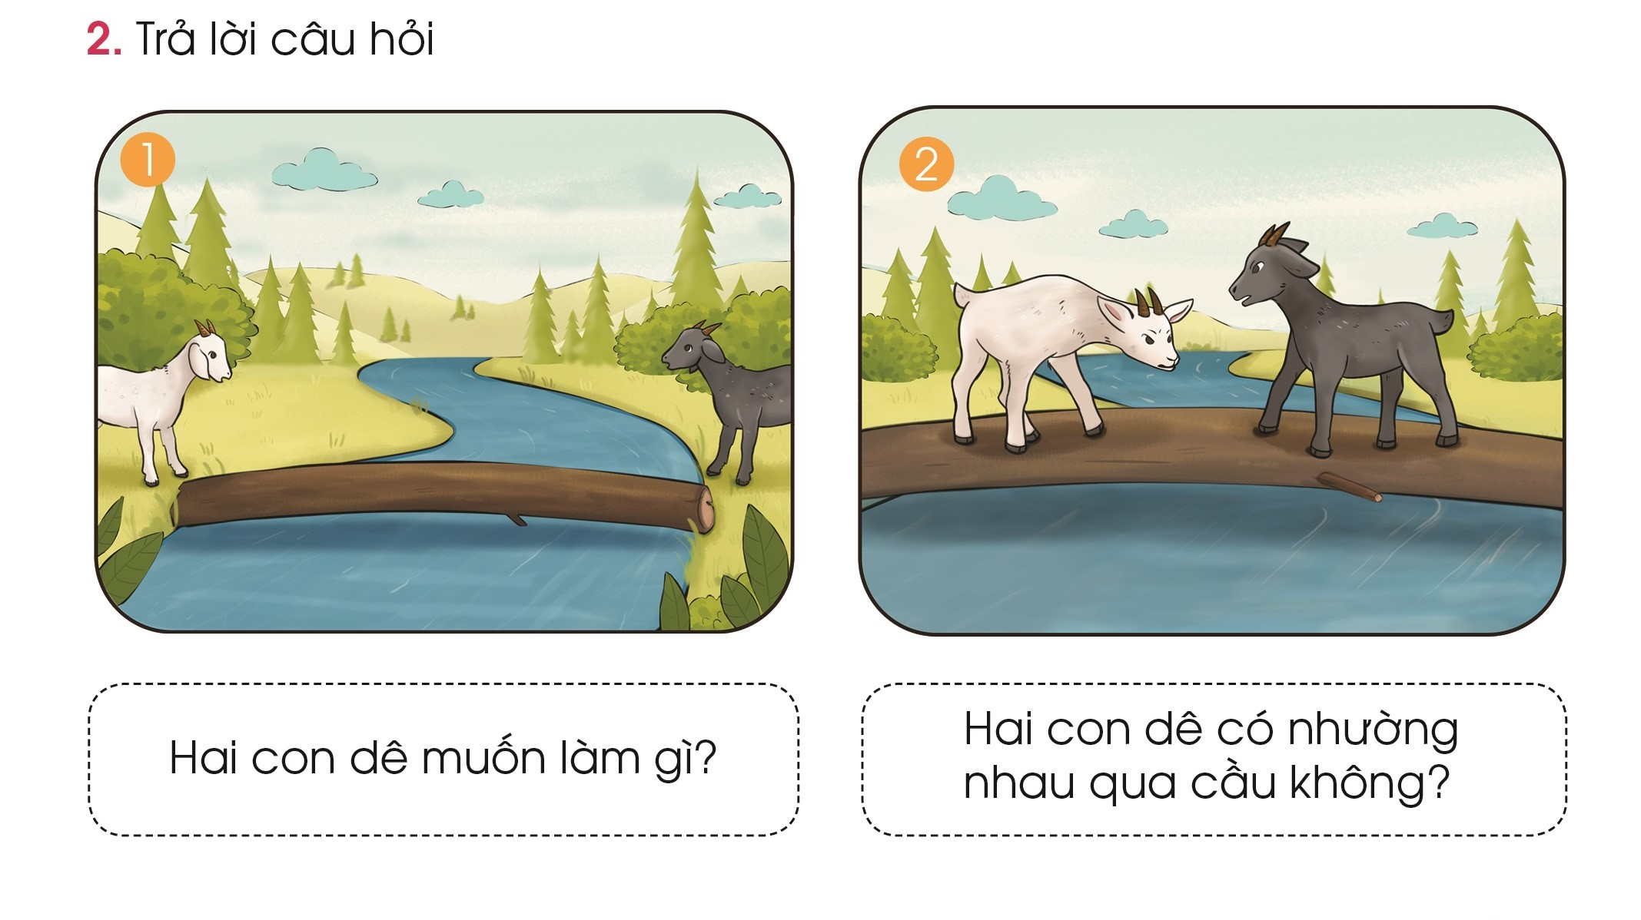

Slide 3
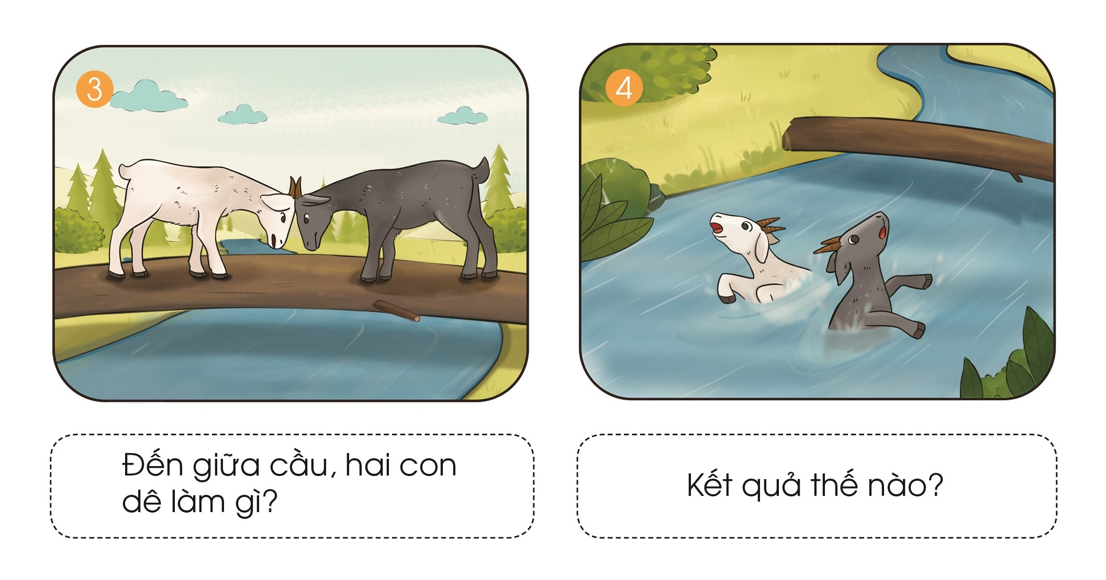

Slide 4

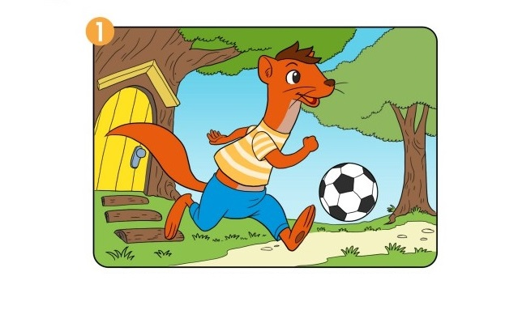
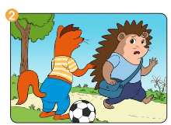
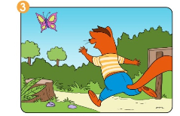
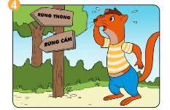
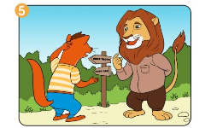
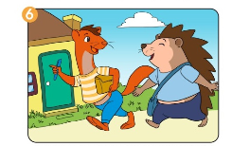
Chồn con đi học

Slide 5


Slide 6

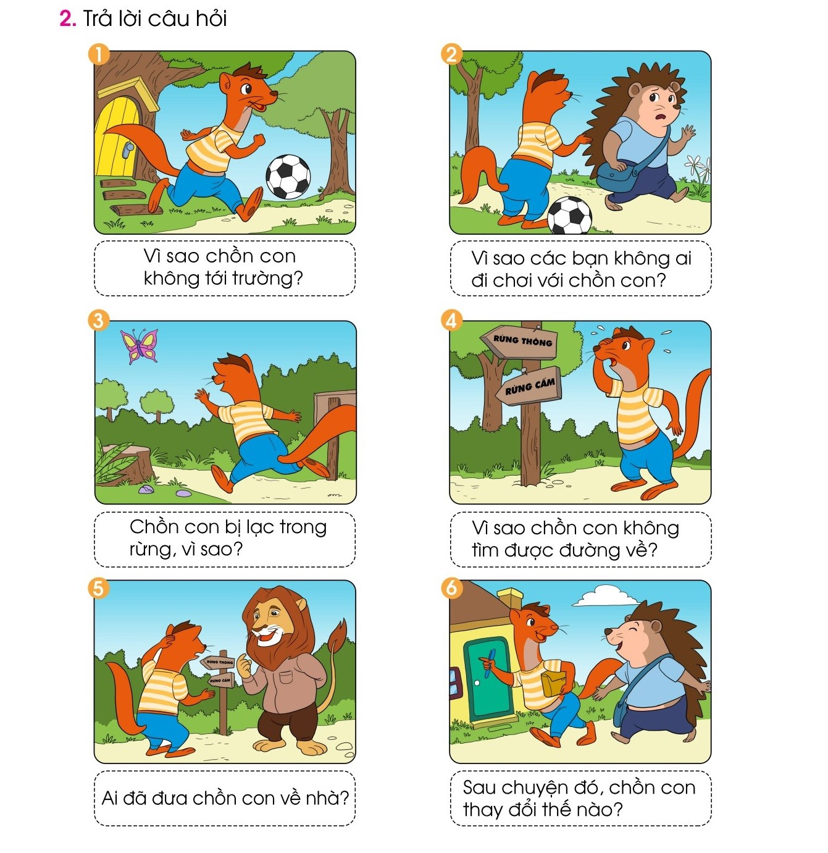
TruyÖn cã nh÷ng nh©n vËt nµo?

Slide 7
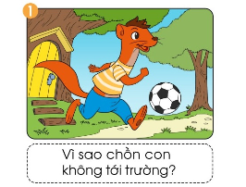
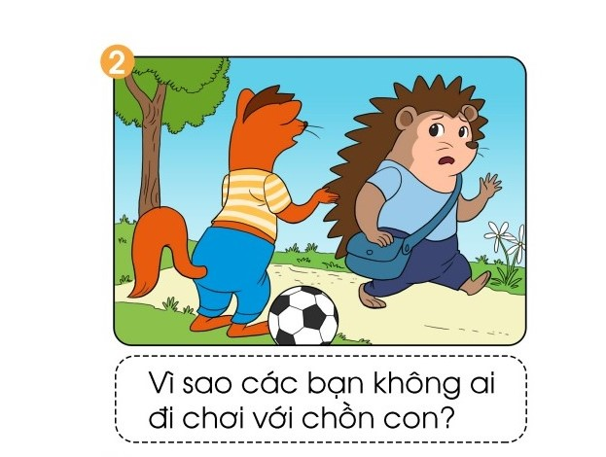
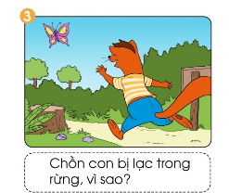
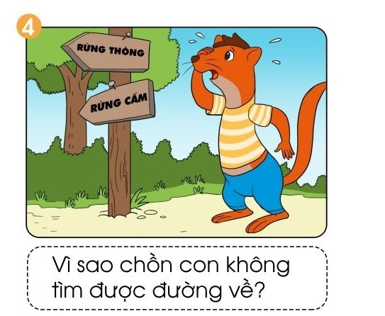
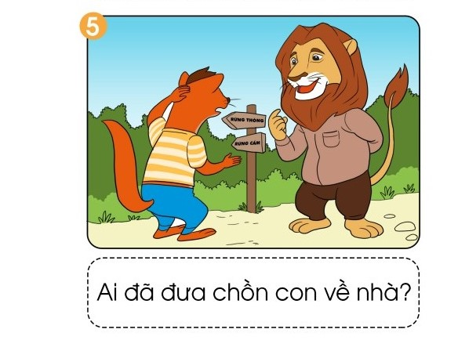
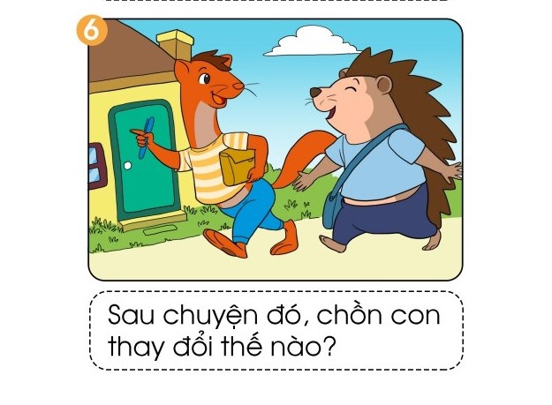

Slide 8
Chồn con không thích tới trường vì nó chỉ thích rong chơi.

Slide 9
Các bạn không ai đi chơi với chồn con vì các bạn còn bận học.

Slide 10
Chồn con bị lạc trong rừng vì mải mê đuổi theo đàn bướm, đi sâu vào rừng.

Slide 11
Chồn không tìm được đường về nhà vì nó không đọc được chữ trên bảng chỉ dẫn

Slide 12
Bác Sư tử đã đưa chồn con về nhà.

Slide 13
Sau chuyện đó. Chồn con rất chăm học.

Slide 16
Ô CỬA BÍ MẬT
1
2
3
4
5
6

Slide 24

Chuẩn bị cho tiết kể chuyện sau

Slide 25
Summer
Cảm ơn các em đã học tốt.

